Slide 1
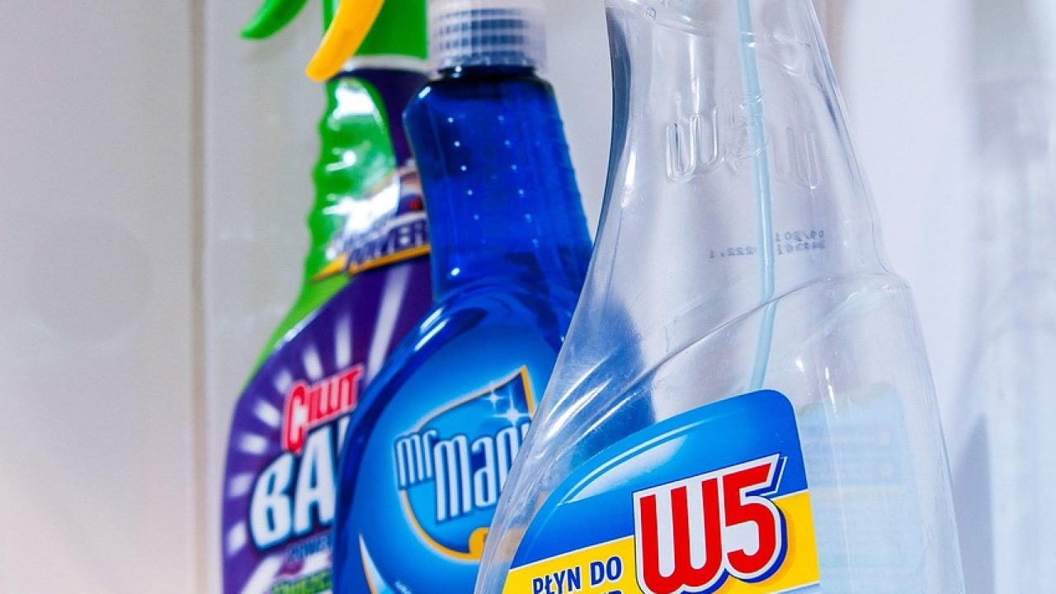
Limpieza de camillas
y superficies
Salud y Estética
Ver el OA en saludyestetica.lumbre.lat
Notes:
Objeto de aprendizaje de Lumbre · Salud y Estética
Enlace: https://saludyestetica.lumbre.lat/object/sye-c42-r01-oa03-camillas-y-superficies

Slide 2
Acerca de este OA · 1 de 2
Objetivo
Aplicar la secuencia de retirar, limpiar y desinfectar la camilla y sus zonas de contacto entre clientes, distinguir limpiar, desinfectar y esterilizar, y registrar quién limpió, cuándo y con qué producto, remitiendo toda cifra del producto a su etiqueta y a la ficha del fabricante.
Limpieza de camillas y superficies
2 / 77
Notes:
Enlace al OA: https://saludyestetica.lumbre.lat/object/sye-c42-r01-oa03-camillas-y-superficies

Slide 3
Acerca de este OA · 2 de 2
Descripción
Lección sobre la limpieza de camillas y superficies en masoterapia: la secuencia correcta, las zonas que tocan las personas, la diferencia entre limpiar, desinfectar y esterilizar, y la plantilla 4 «Lista de preparación e higiene» para imprimir y adaptar.
Autoría: Salud y Estética
Etiquetas: limpieza · desinfección · camilla · superficies · registro
Limpieza de camillas y superficies
3 / 77
Notes:
Continuación de «Acerca de este OA» (2 de 2).

Slide 4
Limpieza de camillas y superficies · 1 de 3
Público y alcance
Personas que reciben masajes y quieren saber cómo se prepara una camilla, y personas que dan masaje o administran un espacio de masoterapia. No requiere formación previa. Es formación educativa: no habilita para ejercer ni sustituye la práctica supervisada, la normativa local o la atención sanitaria.
Limpieza de camillas y superficies
4 / 77

Slide 5
Limpieza de camillas y superficies · 2 de 3
Son las seis y diez. La clienta anterior acaba de salir y la terapeuta entra a la cabina con prisa: estira la sábana, pasa un paño seco por la camilla, rocía desinfectante sobre una mancha de aceite y coloca encima la ropa limpia. La mancha sigue ahí, sólo que ahora brilla.
El frasco del desinfectante perdió la etiqueta hace semanas y el paño es el mismo con el que limpió la cabina de al lado. La siguiente persona apoya la cara en el reposacabezas y pregunta si la camilla «está limpia de verdad». Nadie revisó la cadena completa: retirar, limpiar, desinfectar, secar y registrar.
Limpieza de camillas y superficies
5 / 77
Notes:
Continuación de «Limpieza de camillas y superficies» (2 de 3).

Slide 6
Limpieza de camillas y superficies · 3 de 3
Esta lección trata de esa cadena y de la hoja que la vuelve comprobable.
Limpieza de camillas y superficies
6 / 77
Notes:
Continuación de «Limpieza de camillas y superficies» (3 de 3).

Slide 7
La camilla que recibe a la siguiente persona · 1 de 2
Son las seis y diez y la última clienta acaba de salir. La terapeuta pasa un paño seco por la cara superior de la camilla, rocía desinfectante sobre una mancha de aceite y extiende encima la sábana limpia. La mancha sigue ahí, sólo que ahora brilla. El desinfectante no puede hacer su trabajo sobre suciedad visible: la guía de los CDC explica que la tierra y los residuos dificultan que el producto llegue a los microorganismos (F-068 – CDC, «When and How to Clean and Disinfect a Facility»; consultado 2026-10-26). Primero se limpia; después se desinfecta.
Limpieza de camillas y superficies
7 / 77

Slide 8
La camilla que recibe a la siguiente persona · 2 de 2
La camilla es la superficie que más piel recibe en un establecimiento de masaje. Por ella pasan caras, brazos, espaldas y piernas, y con frecuencia aceite, crema, sudor y células. Una sábana limpia encima de una superficie sucia no resuelve nada: el residuo queda debajo y la humedad atraviesa la tela. Esta lección ordena la secuencia, distingue las zonas que tocan las personas, separa limpiar, desinfectar y esterilizar, y ofrece la plantilla 4, una lista de preparación e higiene para imprimir y adaptar. No enseña marcas, dosis ni tiempos: eso se lee en la etiqueta.
Limpieza de camillas y superficies
8 / 77
Notes:
Continuación de «La camilla que recibe a la siguiente persona» (2 de 2).

Slide 9
Retirar, limpiar y desinfectar: el orden no se negocia · 1 de 5
La secuencia tiene cuatro momentos y ninguno se puede saltar. Primero se retiran los textiles usados, como explica la lección anterior. Segundo se retira el residuo visible con un paño que no se va a reutilizar en otra superficie: aceite, crema, pelo, polvo. Tercero se limpia con agua y el producto que autorice la etiqueta, frotando la cara superior, los apoyos y el reposacabezas. Cuarto se desinfecta la superficie limpia, con la dilución y el tiempo de su etiqueta. Si se invierte el orden, el desinfectante trabaja sobre una capa de grasa.
Limpieza de camillas y superficies
9 / 77

Slide 10
Retirar, limpiar y desinfectar: el orden no se negocia · 2 de 5
Los CDC describen el criterio así: hay que limpiar las superficies antes de sanitizarlas o desinfectarlas, porque impurezas como la tierra pueden dificultar que los químicos maten a los microbios (F-068). La misma guía remite a las instrucciones del fabricante. En un local pequeño, la tentación es ahorrar la limpieza y confiar en el aerosol; el resultado es una camilla que huele a desinfectante y conserva aceite. La prueba es sencilla: pasar un paño limpio por la cara superior y mirarlo. Si sale con grasa, todavía falta limpieza.
Limpieza de camillas y superficies
10 / 77
Notes:
Continuación de «Retirar, limpiar y desinfectar: el orden no se negocia» (2 de 5).

Slide 11
Retirar, limpiar y desinfectar: el orden no se negocia · 3 de 5
Qué fija esta lección y qué decide la casa
La secuencia —retirar, limpiar, desinfectar, secar— y las zonas de contacto son el núcleo de la lección. El producto concreto, la frecuencia de limpieza de paredes, cortinas y suelo, y el formato del registro son decisiones configurables del establecimiento, que se escriben y se revisan.
Limpieza de camillas y superficies
11 / 77
Notes:
Continuación de «Retirar, limpiar y desinfectar: el orden no se negocia» (3 de 5).

Slide 12
Retirar, limpiar y desinfectar: el orden no se negocia · 4 de 5
Sin cifras de producto
Esta lección no da concentraciones, diluciones ni tiempos de contacto. Esos datos sólo salen de la etiqueta del producto concreto y de la ficha del fabricante. La plantilla requiere adaptación al protocolo del establecimiento y a la etiqueta de cada producto; no sustituye una revisión sanitaria.
Limpieza de camillas y superficies
12 / 77
Notes:
Continuación de «Retirar, limpiar y desinfectar: el orden no se negocia» (4 de 5).

Slide 13
Retirar, limpiar y desinfectar: el orden no se negocia · 5 de 5
La prueba del paño
Después de limpiar y antes de desinfectar, pasa un paño limpio por la cara superior de la camilla. Si el paño sale con grasa o con brillo, la limpieza no terminó. El desinfectante se aplica cuando la superficie está limpia y seca.
Limpieza de camillas y superficies
13 / 77
Notes:
Continuación de «Retirar, limpiar y desinfectar: el orden no se negocia» (5 de 5).

Slide 14
Las zonas de contacto: qué se cambia y qué se limpia · 1 de 2
Llama zona de contacto a la superficie que toca la piel descubierta o el aceite de la sesión: la cara superior de la camilla, los apoyos laterales o reposabrazos, el reposacabezas y su soporte, el bolster si se apoya en el cuerpo y el taburete donde la persona se sienta a vestirse. También son zona de contacto la bisagra y la cavidad del reposacabezas, donde se acumulan pelo y crema, y la botella de aceite que se manipula con las manos. Todas se limpian y se desinfectan entre una persona y otra; ninguna se cubre con la sábana y se da por resuelta.
Limpieza de camillas y superficies
14 / 77

Slide 15
Las zonas de contacto: qué se cambia y qué se limpia · 2 de 2
Los textiles de esas zonas —sábana, funda del reposacabezas, toalla— son otro asunto: se cambian completos entre clientes, como se vio en la lección 2. Lo que no toca piel tiene un programa distinto. El suelo, las paredes, la cortina y la silla del recibidor no se desinfectan entre cada sesión; su frecuencia la decide el establecimiento y la escribe. Esa diferencia evita dos errores opuestos: desinfectar lo que nadie toca y olvidar la bisagra del reposacabezas porque está escondida. Ante la duda: ¿esta superficie tocó a la persona o su aceite?
Limpieza de camillas y superficies
15 / 77
Notes:
Continuación de «Las zonas de contacto: qué se cambia y qué se limpia» (2 de 2).

Slide 16
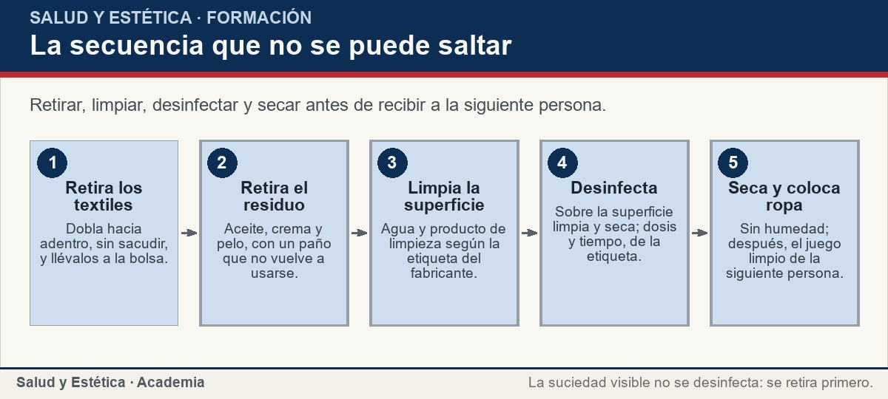
Las zonas de contacto: qué se cambia y qué se limpia
Retirar, limpiar, desinfectar y secar antes de recibir a la siguiente persona.
Ver imagen original en el OA
Notes:
Imagen del OA: assets/fig-1-flujo.jpg
Texto alternativo: La secuencia que no se puede saltar
Pie: Retirar, limpiar, desinfectar y secar antes de recibir a la siguiente persona.
Enlace: https://saludyestetica.lumbre.lat/object/sye-c42-r01-oa03-camillas-y-superficies

Slide 17
Limpiar, desinfectar y esterilizar no son sinónimos · 1 de 2
Limpiar es quitar lo que se ve: polvo, grasa, crema, pelo. Se hace con agua, un producto de limpieza y fricción; se comprueba con la vista y el tacto. Desinfectar es reducir los microorganismos de una superficie inanimada con un producto químico; se hace sobre una superficie ya limpia y sigue lo que dice la etiqueta. Esterilizar es destruir toda forma de vida microbiana, incluidas las esporas, y requiere un proceso y un equipo específicos, como el autoclave. No se sustituyen entre sí (F-015 – CDC; consultado 2026-10-26).
Limpieza de camillas y superficies
17 / 77

Slide 18
Limpiar, desinfectar y esterilizar no son sinónimos · 2 de 2
Una camilla no se esteriliza, y no es un descuido: es lo correcto. La esterilización se reserva para instrumentos que rompen la piel o entran en tejido estéril; la camilla sólo toca piel intacta. Además, el acolchado, el vinilo y las bisagras no soportan un autoclave; ningún establecimiento podría garantizarlo en una cabina. Lo que corresponde es limpiar y desinfectar. La NOM-045-SSA2-2005 define la desinfección, pero obliga a instituciones médicas; un espacio de bienestar sin atención médica queda fuera (F-018).
Limpieza de camillas y superficies
18 / 77
Notes:
Continuación de «Limpiar, desinfectar y esterilizar no son sinónimos» (2 de 2).

Slide 19
Limpiar, desinfectar y esterilizar no son sinónimos
Plantilla 4. Lista de preparación e higiene: cinco puntos para revisar la camilla antes, entre y después de las sesiones. Se llena con casos ficticios; requiere adaptación al protocolo del establecimiento y a la etiqueta de cada producto.
Limpieza de camillas y superficies
19 / 77
Notes:
Título completo de la tabla que sigue.

Slide 20
Tabla · 1 de 2
Punto de la lista | Qué se revisa | Cuándo
Textiles de contacto | Un juego completo por persona, seco y cubierto | Antes de cada sesión
Cara superior y apoyos | Sin aceite, crema ni polvo; superficie seca | Antes y después de cada persona
Reposacabezas | Funda nueva; cavidad y bisagra sin residuo | Antes y después de cada persona
Productos y paños | Etiqueta legible, ficha a mano y paño limpio | Al abrir y al cambiar de producto
Limpieza de camillas y superficies
20 / 77
Notes:
Tabla del OA: Tabla
Enlace: https://saludyestetica.lumbre.lat/object/sye-c42-r01-oa03-camillas-y-superficies

Slide 21
Tabla · 2 de 2
Punto de la lista | Qué se revisa | Cuándo
Registro del día | Quién limpió, cuándo y con qué producto | Al cerrar
Limpieza de camillas y superficies
21 / 77
Notes:
Tabla del OA: Tabla
Enlace: https://saludyestetica.lumbre.lat/object/sye-c42-r01-oa03-camillas-y-superficies

Slide 22
La etiqueta manda: aquí no se inventan cifras · 1 de 2
Cada producto de limpieza o desinfección trae una etiqueta y, casi siempre, una ficha del fabricante. Ahí están los datos que esta lección no va a inventar: para qué superficies sirve, cómo se diluye, cuánto tiempo debe permanecer, si requiere guantes o ventilación y si daña el vinilo. Un producto «listo para usar» se aplica tal cual; uno concentrado se diluye como indica su etiqueta, con la medida del fabricante y no con una taza de cocina. Tampoco se mezclan productos: una mezcla casera puede irritar las vías respiratorias o dañar la camilla.
Limpieza de camillas y superficies
22 / 77

Slide 23
La etiqueta manda: aquí no se inventan cifras · 2 de 2
La regla de la casa se escribe en la lección: todo dato numérico de un producto —concentración, dilución, tiempo de contacto, rendimiento— se remite a la etiqueta del producto concreto y a la ficha del fabricante. No hay porcentajes, mililitros ni minutos propios en este texto, porque un número copiado de otra marca puede ser incorrecto y crear una falsa seguridad. Si la etiqueta no se lee o el envase perdió el nombre, el producto no se usa: se identifica con el fabricante o se retira. Un frasco sin etiqueta no es un desinfectante; es una incógnita.
Limpieza de camillas y superficies
23 / 77
Notes:
Continuación de «La etiqueta manda: aquí no se inventan cifras» (2 de 2).

Slide 24
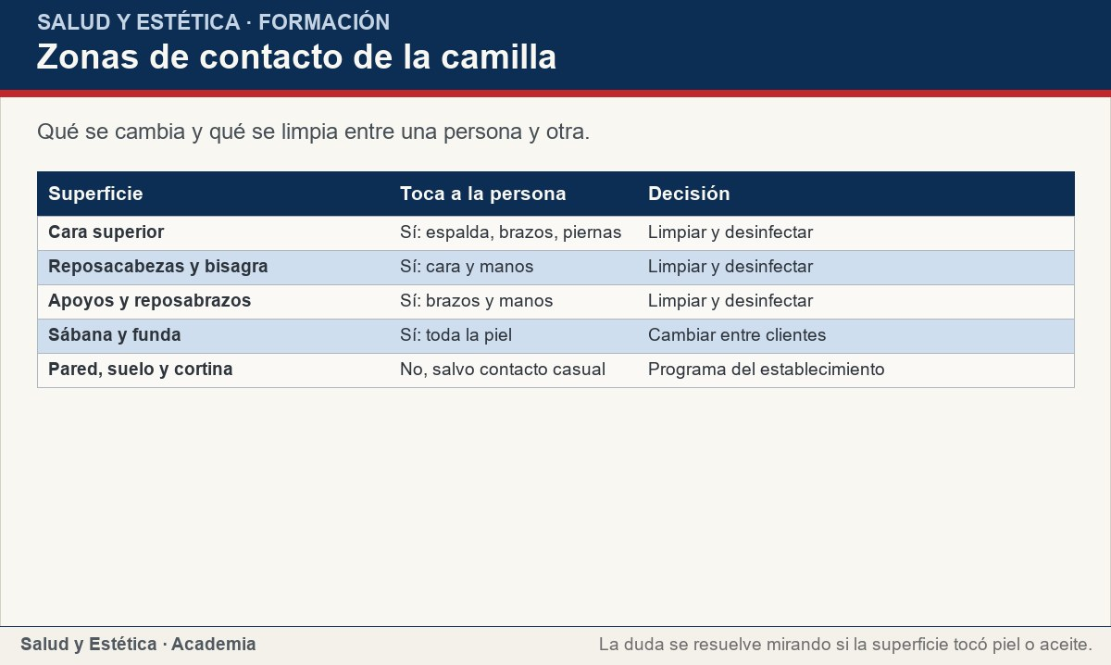
La etiqueta manda: aquí no se inventan cifras
Qué se cambia y qué se limpia entre una persona y otra.
Ver imagen original en el OA
Notes:
Imagen del OA: assets/fig-2-matriz.jpg
Texto alternativo: Zonas de contacto de la camilla
Pie: Qué se cambia y qué se limpia entre una persona y otra.
Enlace: https://saludyestetica.lumbre.lat/object/sye-c42-r01-oa03-camillas-y-superficies

Slide 25
El registro y la plantilla 4 · 1 de 2
El registro de limpieza responde tres preguntas: quién limpió, cuándo y con qué producto. Puede ser una hoja en la cabina, una libreta o una columna en la agenda; lo importante es que se pueda consultar y que no recoja datos de salud de la clienta. Se anota la fecha, el turno o el número de sesión, la superficie tratada y el nombre del producto con la referencia de su etiqueta. Ese registro sirve para detectar un patrón —una superficie que queda pegajosa, un producto que se acaba— y para responder con hechos.
Limpieza de camillas y superficies
25 / 77

Slide 26
El registro y la plantilla 4 · 2 de 2
La plantilla 4, «Lista de preparación e higiene», reúne en una hoja imprimible la tabla de cinco filas, la lista de apertura y cierre, el procedimiento de seis pasos y esta nota: requiere adaptación al protocolo del establecimiento y a la etiqueta de cada producto. Se llena con un caso ficticio o con el propio local, nunca con datos reales. No es un certificado de sanitización. El aviso de funcionamiento de COFEPRIS y el estándar EC0123 delimitan quién opera y qué función se evalúa, pero ninguno fija un protocolo de limpieza de camillas (F-008, F-043).
Limpieza de camillas y superficies
26 / 77
Notes:
Continuación de «El registro y la plantilla 4» (2 de 2).

Slide 27
Sección
El registro y la plantilla 4 · Plantilla 4: procedimiento de seis pasos · Paso 1 de 6
Cierra la sesión y retira los textiles
Termina el contacto y avisa que vas a preparar la camilla. Retira la sábana, la funda del reposacabezas y la toalla doblándolas hacia adentro, sin sacudir, y deposítalas en la bolsa de ropa usada. Lávate las manos antes de tocar la superficie y los productos.
Limpieza de camillas y superficies
27 / 77
Notes:
Recorrido: Plantilla 4: procedimiento de seis pasos
Paso 1 de 6: Cierra la sesión y retira los textiles
Texto del paso: Termina el contacto y avisa que vas a preparar la camilla. Retira la sábana, la funda del reposacabezas y la toalla doblándolas hacia adentro, sin sacudir, y deposítalas en la bolsa de ropa usada. Lávate las manos antes de tocar la superficie y los productos.
Enlace: https://saludyestetica.lumbre.lat/object/sye-c42-r01-oa03-camillas-y-superficies

Slide 28
Sección
El registro y la plantilla 4 · Plantilla 4: procedimiento de seis pasos · Paso 2 de 6
Retira el residuo visible
Con un paño que no volverás a usar en otra zona, retira aceite, crema, pelo y polvo de la cara superior, los apoyos, el reposacabezas y su bisagra. Trabaja de arriba hacia abajo. Si hay líquido visible, usa guantes y sigue el criterio de residuos del curso 13.
Limpieza de camillas y superficies
28 / 77
Notes:
Recorrido: Plantilla 4: procedimiento de seis pasos
Paso 2 de 6: Retira el residuo visible
Texto del paso: Con un paño que no volverás a usar en otra zona, retira aceite, crema, pelo y polvo de la cara superior, los apoyos, el reposacabezas y su bisagra. Trabaja de arriba hacia abajo. Si hay líquido visible, usa guantes y sigue el criterio de residuos del curso 13.
Enlace: https://saludyestetica.lumbre.lat/object/sye-c42-r01-oa03-camillas-y-superficies

Slide 29
Sección
El registro y la plantilla 4 · Plantilla 4: procedimiento de seis pasos · Paso 3 de 6
Limpia la superficie
Aplica el producto de limpieza con agua, en la dilución y la forma que indique su etiqueta, y frota toda la zona de contacto. Incluye la cavidad y la bisagra del reposacabezas, los reposabrazos y el borde. La limpieza termina cuando no queda residuo visible ni sensación de grasa.
Limpieza de camillas y superficies
29 / 77
Notes:
Recorrido: Plantilla 4: procedimiento de seis pasos
Paso 3 de 6: Limpia la superficie
Texto del paso: Aplica el producto de limpieza con agua, en la dilución y la forma que indique su etiqueta, y frota toda la zona de contacto. Incluye la cavidad y la bisagra del reposacabezas, los reposabrazos y el borde. La limpieza termina cuando no queda residuo visible ni sensación de grasa.
Enlace: https://saludyestetica.lumbre.lat/object/sye-c42-r01-oa03-camillas-y-superficies

Slide 30
Sección
El registro y la plantilla 4 · Plantilla 4: procedimiento de seis pasos · Paso 4 de 6
Desinfecta según la etiqueta
Con la superficie limpia, aplica el desinfectante que autorice la etiqueta para ese material. La concentración, la dilución y el tiempo de contacto salen del envase y de la ficha del fabricante, no de esta lección. Cubre toda la zona de contacto y no rocíes sobre textiles limpios.
Limpieza de camillas y superficies
30 / 77
Notes:
Recorrido: Plantilla 4: procedimiento de seis pasos
Paso 4 de 6: Desinfecta según la etiqueta
Texto del paso: Con la superficie limpia, aplica el desinfectante que autorice la etiqueta para ese material. La concentración, la dilución y el tiempo de contacto salen del envase y de la ficha del fabricante, no de esta lección. Cubre toda la zona de contacto y no rocíes sobre textiles limpios.
Enlace: https://saludyestetica.lumbre.lat/object/sye-c42-r01-oa03-camillas-y-superficies

Slide 31
Sección
El registro y la plantilla 4 · Plantilla 4: procedimiento de seis pasos · Paso 5 de 6
Deja secar y coloca la ropa limpia
Espera lo que indique la etiqueta antes de colocar la ropa. Si la superficie queda húmeda, el textil absorbe el producto y la siguiente persona lo recibe en la piel. Lávate las manos, toma el juego limpio y colócalo sin arrastrarlo por el suelo; revisa que no haya pelos ni humedad.
Limpieza de camillas y superficies
31 / 77
Notes:
Recorrido: Plantilla 4: procedimiento de seis pasos
Paso 5 de 6: Deja secar y coloca la ropa limpia
Texto del paso: Espera lo que indique la etiqueta antes de colocar la ropa. Si la superficie queda húmeda, el textil absorbe el producto y la siguiente persona lo recibe en la piel. Lávate las manos, toma el juego limpio y colócalo sin arrastrarlo por el suelo; revisa que no haya pelos ni humedad.
Enlace: https://saludyestetica.lumbre.lat/object/sye-c42-r01-oa03-camillas-y-superficies

Slide 32
Sección
El registro y la plantilla 4 · Plantilla 4: procedimiento de seis pasos · Paso 6 de 6
Registra y guarda
Anota quién limpió, la fecha o el turno, la superficie tratada y el producto con la referencia de su etiqueta. Guarda el producto cerrado, con su etiqueta hacia afuera, y el paño usado en el cesto. Si faltó producto, etiqueta o tiempo, déjalo escrito: ese renglón alimenta la compra.
Limpieza de camillas y superficies
32 / 77
Notes:
Recorrido: Plantilla 4: procedimiento de seis pasos
Paso 6 de 6: Registra y guarda
Texto del paso: Anota quién limpió, la fecha o el turno, la superficie tratada y el producto con la referencia de su etiqueta. Guarda el producto cerrado, con su etiqueta hacia afuera, y el paño usado en el cesto. Si faltó producto, etiqueta o tiempo, déjalo escrito: ese renglón alimenta la compra.
Enlace: https://saludyestetica.lumbre.lat/object/sye-c42-r01-oa03-camillas-y-superficies

Slide 33
El registro y la plantilla 4 · Caso ficticio: el frasco sin etiqueta · Paso 1 de 3
Lo que pasó
Caso ficticio, nombres inventados. En un espacio de dos cabinas, una terapeuta limpia la camilla entre dos clientas con el mismo paño y un frasco que perdió la etiqueta hace semanas. Rocía sobre una mancha de aceite, extiende la sábana y recibe a la siguiente persona. La clienta nota olor a producto y la sábana húmeda, y pide cambiarla. No hay lesión ni diagnóstico: hay una queja de servicio.
Limpieza de camillas y superficies
33 / 77
Notes:
Recorrido: Caso ficticio: el frasco sin etiqueta
Paso 1 de 3: Lo que pasó
Texto del paso: Caso ficticio, nombres inventados. En un espacio de dos cabinas, una terapeuta limpia la camilla entre dos clientas con el mismo paño y un frasco que perdió la etiqueta hace semanas. Rocía sobre una mancha de aceite, extiende la sábana y recibe a la siguiente persona. La clienta nota olor a producto y la sábana húmeda, y pide cambiarla. No hay lesión ni diagnóstico: hay una queja de servicio.
Enlace: https://saludyestetica.lumbre.lat/object/sye-c42-r01-oa03-camillas-y-superficies

Slide 34
El registro y la plantilla 4 · Caso ficticio: el frasco sin etiqueta · Paso 2 de 3
Lo que se vio al revisar
La mancha seguía debajo de la sábana porque nunca se retiró el residuo. El desinfectante se aplicó sobre suciedad visible y sin saber su concentración. El paño había pasado por la camilla de al lado y por el taburete. No existía un registro de limpieza ni una ficha del producto. Ninguna de esas decisiones era mala por separado; juntas explicaban la queja y el olor.
Limpieza de camillas y superficies
34 / 77
Notes:
Recorrido: Caso ficticio: el frasco sin etiqueta
Paso 2 de 3: Lo que se vio al revisar
Texto del paso: La mancha seguía debajo de la sábana porque nunca se retiró el residuo. El desinfectante se aplicó sobre suciedad visible y sin saber su concentración. El paño había pasado por la camilla de al lado y por el taburete. No existía un registro de limpieza ni una ficha del producto. Ninguna de esas decisiones era mala por separado; juntas explicaban la queja y el olor.
Enlace: https://saludyestetica.lumbre.lat/object/sye-c42-r01-oa03-camillas-y-superficies

Slide 35
El registro y la plantilla 4 · Caso ficticio: el frasco sin etiqueta · Paso 3 de 3
Qué se decidió
Se retiró el frasco sin etiqueta, se pidió la ficha al proveedor y se colocó un paño limpio por sesión. Se estableció la secuencia de retirar, limpiar, desinfectar y secar, y se empezó a anotar quién limpió, cuándo y con qué producto. No se prometió nada sobre la piel de la clienta ni se interpretó el olor: se registró la queja y se corrigió el flujo de trabajo.
Limpieza de camillas y superficies
35 / 77
Notes:
Recorrido: Caso ficticio: el frasco sin etiqueta
Paso 3 de 3: Qué se decidió
Texto del paso: Se retiró el frasco sin etiqueta, se pidió la ficha al proveedor y se colocó un paño limpio por sesión. Se estableció la secuencia de retirar, limpiar, desinfectar y secar, y se empezó a anotar quién limpió, cuándo y con qué producto. No se prometió nada sobre la piel de la clienta ni se interpretó el olor: se registró la queja y se corrigió el flujo de trabajo.
Enlace: https://saludyestetica.lumbre.lat/object/sye-c42-r01-oa03-camillas-y-superficies

Slide 36
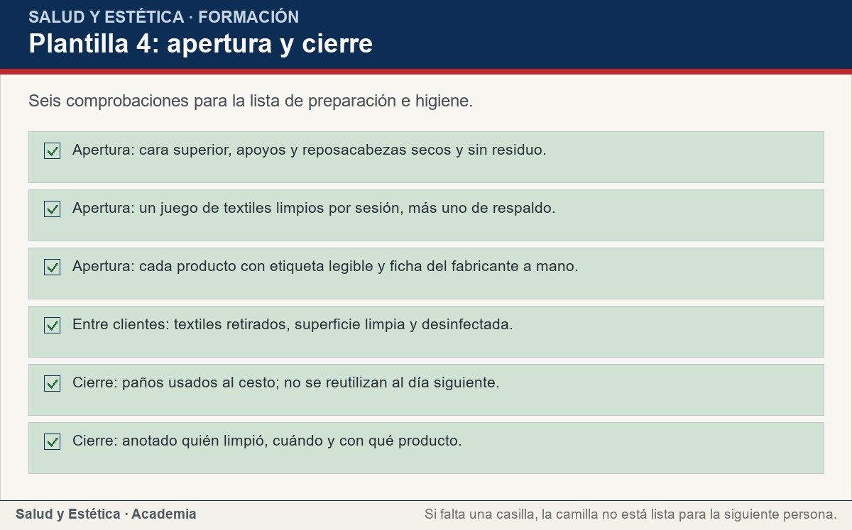
El registro y la plantilla 4
Seis comprobaciones para la lista de preparación e higiene.
Ver imagen original en el OA
Notes:
Imagen del OA: assets/fig-3-checklist.jpg
Texto alternativo: Plantilla 4: apertura y cierre
Pie: Seis comprobaciones para la lista de preparación e higiene.
Enlace: https://saludyestetica.lumbre.lat/object/sye-c42-r01-oa03-camillas-y-superficies

Slide 37
Errores frecuentes · 1 de 2
•
Rociar desinfectante sobre suciedad visible. La grasa y la tierra impiden que el producto llegue a los microorganismos. Primero se retira el residuo y se limpia; después se desinfecta la superficie limpia.
•
Usar el mismo paño en toda la cabina y todo el día. El paño traslada aceite y suciedad de una superficie a otra. Se usa un paño limpio por zona o por sesión, y el usado va al cesto; el establecimiento decide cuántos necesita.
Limpieza de camillas y superficies
37 / 77

Slide 38
Errores frecuentes · 2 de 2
•
Guardar productos en envases sin etiqueta. Sin etiqueta no se conoce la dilución, el tiempo de contacto ni la compatibilidad con el vinilo. Un producto trasvasado conserva su etiqueta o no se usa.
•
Confundir limpiar con desinfectar. Pasar agua o un paño seco quita polvo, pero no desinfecta; y desinfectar una superficie sucia no la limpia. Son dos pasos distintos y en ese orden.
Limpieza de camillas y superficies
38 / 77
Notes:
Continuación de «Errores frecuentes» (2 de 2).

Slide 39
Criterios para decidir · 1 de 4
1.
Si hay suciedad visible —aceite, crema, sudor o pelo—, primero se retira y se limpia; no se desinfecta encima.
2.
Si el producto no tiene etiqueta legible o ficha del fabricante, no se usa: se identifica o se retira del servicio.
3.
Si la etiqueta no autoriza el producto para vinilo, tela o superficies en contacto con piel, no se aplica en la camilla.
4.
Si la superficie queda húmeda después del desinfectante, no se coloca el textil limpio: se espera lo que indique la etiqueta.
Limpieza de camillas y superficies
39 / 77

Slide 40
Criterios para decidir · 2 de 4
5.
Si el establecimiento no tiene registro, se empieza por uno simple con quién, cuándo y con qué producto; si hay sangre u otro líquido visible, se aplica el criterio de residuos del curso 13 y se escala.
Limpieza de camillas y superficies
40 / 77
Notes:
Continuación de «Criterios para decidir» (2 de 4).

Slide 41
Criterios para decidir · 3 de 4
Límites y escalamiento
Se escala a quien administra el establecimiento cuando un producto no tiene etiqueta legible o ficha del fabricante, cuando la etiqueta no autoriza su uso sobre el material de la camilla, cuando la superficie está agrietada y retiene suciedad, cuando el tiempo de limpieza no cabe en la agenda, o cuando una persona refiere olor, irritación o una reacción después de la sesión.
Limpieza de camillas y superficies
41 / 77
Notes:
Continuación de «Criterios para decidir» (3 de 4).

Slide 42
Criterios para decidir · 4 de 4
En el primer caso se retira el producto; en el segundo se busca una alternativa compatible; en el tercero se repara o se cambia la superficie; en el cuarto se ajusta la agenda. Si hay una reacción en la piel, se registra qué producto y qué superficie se usaron y se orienta a valoración profesional si persiste. Esta lección no diagnostica reacciones ni decide tratamientos.
Limpieza de camillas y superficies
42 / 77
Notes:
Continuación de «Criterios para decidir» (4 de 4).

Slide 43
Actividad 1 · Opción múltiple
Sección: Comprueba lo que aprendiste
La camilla tiene una mancha de aceite visible. ¿Cuál es el orden correcto?
A) Rociar desinfectante encima y colocar la sábana.
B) Retirar el residuo, limpiar la superficie y después desinfectar.
C) Pasar un paño con agua y dar la superficie por lista.
D) Colocar doble sábana para cubrir la mancha.
Limpieza de camillas y superficies
43 / 77
Notes:
Solución: B) Retirar el residuo, limpiar la superficie y después desinfectar.
Explicación: La suciedad visible impide que el desinfectante actúe. Se retira el residuo, se limpia y sólo entonces se desinfecta la superficie limpia y seca.
Evidencia: F-068: hay que limpiar las superficies antes de desinfectarlas, porque la tierra y los residuos dificultan que el producto llegue a los microorganismos.
Enlace al OA: https://saludyestetica.lumbre.lat/object/sye-c42-r01-oa03-camillas-y-superficies

Slide 44
Actividad 2 · Opción múltiple
Sección: Comprueba lo que aprendiste
¿Qué significa esterilizar una camilla?
A) Pasarle un paño con alcohol después de cada sesión.
B) Destruir toda forma de vida microbiana con un proceso y un equipo específicos.
C) Rociarla con más desinfectante que de costumbre.
D) Cambiarle la sábana y la funda del reposacabezas.
Limpieza de camillas y superficies
44 / 77
Notes:
Solución: B) Destruir toda forma de vida microbiana con un proceso y un equipo específicos.
Explicación: Esterilizar es destruir toda forma de vida microbiana, incluidas las esporas, y requiere un proceso específico. Una camilla acolchada no se esteriliza: se limpia y se desinfecta.
Evidencia: F-015 distingue la limpieza de la desinfección y de la esterilización; esta última se reserva para instrumentos que rompen la piel o entran en tejido estéril.
Enlace al OA: https://saludyestetica.lumbre.lat/object/sye-c42-r01-oa03-camillas-y-superficies

Slide 45
Actividad 3 · Verdadero o falso
Sección: Comprueba lo que aprendiste
Si se usa más producto, se puede desinfectar una superficie que todavía tiene suciedad visible.
A) Verdadero
B) Falso
Limpieza de camillas y superficies
45 / 77
Notes:
Solución: Falso
Explicación: La cantidad no sustituye la limpieza. La suciedad visible impide que el desinfectante actúe; primero se retira el residuo y se limpia.
Evidencia: F-068: las impurezas como la tierra pueden dificultar que los químicos maten a los microbios.
Enlace al OA: https://saludyestetica.lumbre.lat/object/sye-c42-r01-oa03-camillas-y-superficies

Slide 46
Actividad 4 · Verdadero o falso
Sección: Comprueba lo que aprendiste
La etiqueta del producto y la ficha del fabricante son la referencia para la dilución y el tiempo de contacto.
A) Verdadero
B) Falso
Limpieza de camillas y superficies
46 / 77
Notes:
Solución: Verdadero
Explicación: La lección no fija concentraciones ni tiempos. Cada producto tiene su propia etiqueta y su ficha, y ahí constan los datos de uso.
Evidencia: F-068 remite a las instrucciones del fabricante; esta lección declara que no inventa cifras de producto.
Enlace al OA: https://saludyestetica.lumbre.lat/object/sye-c42-r01-oa03-camillas-y-superficies

Slide 47
Actividad 5 · Relacionar · 1 de 2
Sección: Comprueba lo que aprendiste
Relaciona cada término con su definición.
Columna A
1. Limpiar
2. Desinfectar
3. Esterilizar
4. Zona de contacto
5. Textil de contacto
Columna B
A) Reducir microorganismos sobre superficie limpia
Limpieza de camillas y superficies
47 / 77
Notes:
Solución: Limpiar → Quitar la suciedad visible
Desinfectar → Reducir microorganismos sobre superficie limpia
Esterilizar → Destruir toda forma de vida microbiana
Zona de contacto → Cara superior, apoyos y reposacabezas
Textil de contacto → Se cambia entre clientes
Evidencia: Limpiar, desinfectar y esterilizar son acciones distintas; las zonas de contacto y los textiles tienen reglas propias.
Enlace al OA: https://saludyestetica.lumbre.lat/object/sye-c42-r01-oa03-camillas-y-superficies

Slide 48
Actividad 5 · Relacionar · 2 de 2
B) Destruir toda forma de vida microbiana
C) Cara superior, apoyos y reposacabezas
D) Se cambia entre clientes
E) Quitar la suciedad visible
Limpieza de camillas y superficies
48 / 77
Notes:
Continuación de «Actividad 5 · Relacionar» (2 de 2).

Slide 49
Actividad 6 · Completar la frase
Sección: Comprueba lo que aprendiste
Antes de desinfectar hay que retirar la ___ visible y ___ la superficie; la dilución y el tiempo de contacto los fija la ___ del producto.
Limpieza de camillas y superficies
49 / 77
Notes:
Solución: suciedad · limpiar · etiqueta
Explicación: La secuencia es retirar, limpiar y desinfectar. Los datos numéricos del producto se leen en su etiqueta y en la ficha del fabricante.
Evidencia: F-068: limpiar antes de desinfectar y seguir las instrucciones del fabricante.
Enlace al OA: https://saludyestetica.lumbre.lat/object/sye-c42-r01-oa03-camillas-y-superficies

Slide 50
Actividad 7 · Clasificar · 1 de 2
Sección: Comprueba lo que aprendiste
Clasifica cada elemento según lo que corresponde hacer.
Categorías
• Se limpia y se desinfecta
• Se cambia entre clientes
• Lo decide el establecimiento
1. Cara superior de la camilla
2. Reposacabezas y su bisagra
3. Sábana de la camilla
Limpieza de camillas y superficies
50 / 77
Notes:
Solución: 1. Cara superior de la camilla → Se limpia y se desinfecta
2. Reposacabezas y su bisagra → Se limpia y se desinfecta
3. Sábana de la camilla → Se cambia entre clientes
4. Funda del reposacabezas → Se cambia entre clientes
5. Frecuencia de limpieza de paredes → Lo decide el establecimiento
6. Marca de desinfectante compatible → Lo decide el establecimiento
Evidencia: Las zonas que tocan piel o aceite se limpian y desinfectan; los textiles se cambian; las superficies sin contacto tienen programa propio.
Enlace al OA: https://saludyestetica.lumbre.lat/object/sye-c42-r01-oa03-camillas-y-superficies

Slide 51
Actividad 7 · Clasificar · 2 de 2
4. Funda del reposacabezas
5. Frecuencia de limpieza de paredes
6. Marca de desinfectante compatible
Clasifica cada elemento en una de las categorías.
Limpieza de camillas y superficies
51 / 77
Notes:
Continuación de «Actividad 7 · Clasificar» (2 de 2).

Slide 52
Actividad 8 · Detective de errores
Sección: Comprueba lo que aprendiste
Marca la línea donde la limpieza falla.
A) Retiro la sábana y la funda del reposacabezas sin sacudirlas.
B) Paso un paño con limpiador por la cara superior y los apoyos.
C) Rocío desinfectante sobre una mancha de aceite que quedó y coloco la sábana encima.
D) Dejo secar la superficie antes de poner la ropa limpia.
E) Anoto quién limpió, cuándo y con qué producto.
Limpieza de camillas y superficies
52 / 77
Notes:
Solución: C) Rocío desinfectante sobre una mancha de aceite que quedó y coloco la sábana encima.
Explicación: La línea 3 desinfecta sobre suciedad visible y coloca la sábana sobre una superficie húmeda. Primero se retira el residuo, se limpia, se desinfecta y se deja secar.
Evidencia: F-068: la suciedad impide la acción del desinfectante; la etiqueta indica cómo y cuánto tiempo aplicar.
Enlace al OA: https://saludyestetica.lumbre.lat/object/sye-c42-r01-oa03-camillas-y-superficies

Slide 53
Revisión rápida · 1 de 2
Criterio de avance
Se considera superado con al menos 70% de acierto agregado en las actividades cubiertas.
Actividades cubiertas
• Opción múltiple · sye-c42-r01-oa03-ex01
• Opción múltiple · sye-c42-r01-oa03-ex02
• Verdadero o falso · sye-c42-r01-oa03-ex03
• Verdadero o falso · sye-c42-r01-oa03-ex04
• Relacionar · sye-c42-r01-oa03-ex05
Limpieza de camillas y superficies
53 / 77
Notes:
Compuerta de avance: Revisión rápida
Umbral declarado: 70%.
No se incluyen puntuaciones de ninguna sesión ni respuestas personales.
Enlace: https://saludyestetica.lumbre.lat/object/sye-c42-r01-oa03-camillas-y-superficies

Slide 54
Revisión rápida · 2 de 2
• Completar la frase · sye-c42-r01-oa03-ex06
• Clasificar · sye-c42-r01-oa03-ex07
• Detective de errores · sye-c42-r01-oa03-ex08
Al superar: Puedes ordenar la secuencia, distinguir limpiar de desinfectar y de esterilizar, identificar las zonas de contacto y registrar la limpieza con el producto y la etiqueta.
Si aún no se alcanza: Repasa el flujo de cinco pasos y la matriz de zonas de contacto; después lee la etiqueta de un producto de tu espacio y anota qué datos te faltan.
Limpieza de camillas y superficies
54 / 77
Notes:
Continuación de «Revisión rápida» (2 de 2).

Slide 55
Actividad 9 · Reflexión
Sección: Comprueba lo que aprendiste
Piensa en la última camilla que viste preparada, aunque fuera en un consultorio o en un spa. ¿Qué se cambió, qué se limpió y qué se dio por hecho? Escribe tres preguntas que harías ahora sobre esa preparación y compáralas con la lista de apertura y cierre de esta lección.
Pregunta abierta · las respuestas personales no se incluyen en esta exportación.
Limpieza de camillas y superficies
55 / 77
Notes:
Reflexión del OA: Piensa en la última camilla que viste preparada, aunque fuera en un consultorio o en un spa. ¿Qué se cambió, qué se limpió y qué se dio por hecho? Escribe tres preguntas que harías ahora sobre esa preparación y compáralas con la lista de apertura y cierre de esta lección.
No se exportan respuestas personales.
Enlace: https://saludyestetica.lumbre.lat/object/sye-c42-r01-oa03-camillas-y-superficies

Slide 56
Juegos · Memoria: limpiar, desinfectar, registrar
Cara A | Cara B
Limpiar | Quitar la suciedad visible
Desinfectar | Reducir microorganismos sobre superficie limpia
Esterilizar | Destruir toda forma de vida microbiana
Zona de contacto | Cara superior, apoyos y reposacabezas
Registro | Quién limpió, cuándo y con qué producto
Limpieza de camillas y superficies
56 / 77
Notes:
Tabla del OA: Juegos · Memoria: limpiar, desinfectar, registrar
Enlace: https://saludyestetica.lumbre.lat/object/sye-c42-r01-oa03-camillas-y-superficies

Slide 57
Juegos · Memoria: limpiar, desinfectar, registrar · Cómo practicar
Este es el contenido estático del juego. Para emparejar las cartas y practicar la interacción, abre el OA.
Abrir el juego en el OA
Limpieza de camillas y superficies
57 / 77
Notes:
Juego de memoria: Juegos · Memoria: limpiar, desinfectar, registrar
Enlace: https://saludyestetica.lumbre.lat/object/sye-c42-r01-oa03-camillas-y-superficies

Slide 58
Juegos · Tarjetas de camilla y superficies · Tarjeta 1 de 5
Pregunta
¿Cuál es la secuencia correcta para preparar la camilla?
Limpieza de camillas y superficies
58 / 77
Notes:
Anverso: ¿Cuál es la secuencia correcta para preparar la camilla?
Reverso: Retirar los textiles usados, retirar el residuo visible, limpiar la superficie, desinfectarla según su etiqueta, dejarla secar y colocar el juego limpio de la siguiente persona.
Enlace: https://saludyestetica.lumbre.lat/object/sye-c42-r01-oa03-camillas-y-superficies

Slide 59
Juegos · Tarjetas de camilla y superficies · Tarjeta 1 de 5 · Respuesta
Respuesta
Retirar los textiles usados, retirar el residuo visible, limpiar la superficie, desinfectarla según su etiqueta, dejarla secar y colocar el juego limpio de la siguiente persona.
Limpieza de camillas y superficies
59 / 77
Notes:
Respuesta de la tarjeta 1.

Slide 60
Juegos · Tarjetas de camilla y superficies · Tarjeta 2 de 5
Pregunta
¿Por qué no se desinfecta sobre suciedad visible?
Limpieza de camillas y superficies
60 / 77
Notes:
Anverso: ¿Por qué no se desinfecta sobre suciedad visible?
Reverso: Porque la tierra y la grasa dificultan que el desinfectante llegue a los microorganismos. La guía de los CDC lo dice: primero se limpia y después se desinfecta. La cantidad de producto no compensa la falta de limpieza.
Enlace: https://saludyestetica.lumbre.lat/object/sye-c42-r01-oa03-camillas-y-superficies

Slide 61
Juegos · Tarjetas de camilla y superficies · Tarjeta 2 de 5 · Respuesta
Respuesta
Porque la tierra y la grasa dificultan que el desinfectante llegue a los microorganismos. La guía de los CDC lo dice: primero se limpia y después se desinfecta. La cantidad de producto no compensa la falta de limpieza.
Limpieza de camillas y superficies
61 / 77
Notes:
Respuesta de la tarjeta 2.

Slide 62
Juegos · Tarjetas de camilla y superficies · Tarjeta 3 de 5
Pregunta
¿Dónde están la dilución y el tiempo de contacto?
Limpieza de camillas y superficies
62 / 77
Notes:
Anverso: ¿Dónde están la dilución y el tiempo de contacto?
Reverso: En la etiqueta del producto concreto y en la ficha del fabricante. Esta lección no da concentraciones, diluciones ni tiempos propios; si la etiqueta no se lee, el producto no se usa.
Enlace: https://saludyestetica.lumbre.lat/object/sye-c42-r01-oa03-camillas-y-superficies

Slide 63
Juegos · Tarjetas de camilla y superficies · Tarjeta 3 de 5 · Respuesta
Respuesta
En la etiqueta del producto concreto y en la ficha del fabricante. Esta lección no da concentraciones, diluciones ni tiempos propios; si la etiqueta no se lee, el producto no se usa.
Limpieza de camillas y superficies
63 / 77
Notes:
Respuesta de la tarjeta 3.

Slide 64
Juegos · Tarjetas de camilla y superficies · Tarjeta 4 de 5
Pregunta
¿Por qué una camilla no se esteriliza?
Limpieza de camillas y superficies
64 / 77
Notes:
Anverso: ¿Por qué una camilla no se esteriliza?
Reverso: Porque no rompe la piel ni entra en tejido estéril: es una superficie que sólo toca piel intacta. El acolchado y el vinilo no soportan un autoclave. Lo que corresponde es limpiar y desinfectar.
Enlace: https://saludyestetica.lumbre.lat/object/sye-c42-r01-oa03-camillas-y-superficies

Slide 65
Juegos · Tarjetas de camilla y superficies · Tarjeta 4 de 5 · Respuesta
Respuesta
Porque no rompe la piel ni entra en tejido estéril: es una superficie que sólo toca piel intacta. El acolchado y el vinilo no soportan un autoclave. Lo que corresponde es limpiar y desinfectar.
Limpieza de camillas y superficies
65 / 77
Notes:
Respuesta de la tarjeta 4.

Slide 66
Juegos · Tarjetas de camilla y superficies · Tarjeta 5 de 5
Pregunta
¿Qué se anota en el registro de limpieza?
Limpieza de camillas y superficies
66 / 77
Notes:
Anverso: ¿Qué se anota en el registro de limpieza?
Reverso: Quién limpió, cuándo, qué superficie trató y con qué producto, con la referencia de su etiqueta. No se anotan datos de salud de la clienta ni se usa el registro como historia clínica.
Enlace: https://saludyestetica.lumbre.lat/object/sye-c42-r01-oa03-camillas-y-superficies

Slide 67
Juegos · Tarjetas de camilla y superficies · Tarjeta 5 de 5 · Respuesta
Respuesta
Quién limpió, cuándo, qué superficie trató y con qué producto, con la referencia de su etiqueta. No se anotan datos de salud de la clienta ni se usa el registro como historia clínica.
Limpieza de camillas y superficies
67 / 77
Notes:
Respuesta de la tarjeta 5.

Slide 68
Para dominar este tema · 1 de 2
La camilla se prepara en un orden que no se puede invertir: retirar los textiles, retirar el residuo visible, limpiar, desinfectar según la etiqueta, dejar secar y colocar el juego limpio. La suciedad visible impide que el desinfectante actúe, y la cantidad de producto no sustituye la limpieza.
Limpieza de camillas y superficies
68 / 77

Slide 69
Para dominar este tema · 2 de 2
Limpiar, desinfectar y esterilizar son acciones distintas: una camilla no se esteriliza porque no rompe la piel ni entra en tejido estéril; se limpia y se desinfecta. Toda cifra de producto —concentración, dilución, tiempo de contacto— se lee en su etiqueta y en la ficha del fabricante; esta lección no inventa ninguna. El registro de quién limpió, cuándo y con qué producto convierte la intención en algo comprobable.
La plantilla 4 ordena la preparación y requiere adaptación al protocolo del establecimiento y a la etiqueta de cada producto.
Limpieza de camillas y superficies
69 / 77
Notes:
Continuación de «Para dominar este tema» (2 de 2).

Slide 70
Fuentes y estado de revisión · 1 de 8
Fuentes consultadas:
F-068 · CDC, «When and How to Clean and Disinfect a Facility» · https://www.cdc.gov/hygiene/about/when-and-how-to-clean-and-disinfect-a-facility.html · consulta: 2026-10-26 · alcance: Alcance internacional, referencia técnica de Estados Unidos. Capa A: limpiar antes de desinfectar y seguir las instrucciones del fabricante. No fija productos, diluciones ni tiempos de contacto y no es norma mexicana.
Limpieza de camillas y superficies
70 / 77

Slide 71
Fuentes y estado de revisión · 2 de 8
F-015 · CDC, definiciones de limpieza, desinfección y esterilización (Introduction, Methods, Definition of Terms) · https://www.cdc.gov/infection-control/hcp/disinfection-sterilization/introduction-methods-definition-of-terms.html · consulta: 2026-10-26 · alcance: Alcance internacional, referencia técnica. Capa A: jerarquía limpiar, desinfectar y esterilizar, y criterio de que el nivel depende de si el instrumento rompe la piel. No se citan tiempos, concentraciones ni marcas.
Limpieza de camillas y superficies
71 / 77
Notes:
Continuación de «Fuentes y estado de revisión» (2 de 8).

Slide 72
Fuentes y estado de revisión · 3 de 8
F-008 · COFEPRIS, aviso de funcionamiento de responsable sanitario y guía de autoverificación para establecimientos de atención médica con fines estéticos sin procedimientos quirúrgicos · https://www.gob.mx/cofepris/acciones-y-programas/aviso-de-fu
ncionamiento-de-responsable-sanitario-y-de-modificacion-o-baja · consulta: 2026-10-26 · alcance: Alcance federal mexicano.
Limpieza de camillas y superficies
72 / 77
Notes:
Continuación de «Fuentes y estado de revisión» (3 de 8).

Slide 73
Fuentes y estado de revisión · 4 de 8
Capa B: el aviso de funcionamiento notifica la operación de un establecimiento de servicios de salud. No fija un protocolo de limpieza de camillas; su aplicación depende de si el establecimiento presta o no atención médica y del ámbito estatal.
Limpieza de camillas y superficies
73 / 77
Notes:
Continuación de «Fuentes y estado de revisión» (4 de 8).

Slide 74
Fuentes y estado de revisión · 5 de 8
F-043 · DOF, Acuerdo del Estándar de Competencia EC0123 «Aplicación de Masaje Holístico» · https://dof.gob.mx/nota_detalle_popup.php?codigo=5206114 · consulta: 2026-10-26 · alcance: Alcance federal mexicano. Capa B: acredita la existencia de un estándar para evaluar y certificar la aplicación de masaje holístico. No es una licencia nacional, no es obligatorio para todo servicio y no fija un protocolo de limpieza ni de higiene.
Limpieza de camillas y superficies
74 / 77
Notes:
Continuación de «Fuentes y estado de revisión» (5 de 8).

Slide 75
Fuentes y estado de revisión · 6 de 8
F-018 · NOM-045-SSA2-2005, Para la vigilancia epidemiológica, prevención y control de las infecciones nosocomiales · https://www.pediatria.gob.mx/archivos/burbuja/13.1_NOM-045-SSA2-2005.pdf · consulta: 2026-10-26 · alcance: Alcance federal mexicano, con límite: es obligatoria en instituciones que prestan servicios médicos, no en un establecimiento de masaje de bienestar sin atención médica. Se cita por su definición de desinfección en español y su alcance; está en revisión y no se usa como obligación para la camilla.
Limpieza de camillas y superficies
75 / 77
Notes:
Continuación de «Fuentes y estado de revisión» (6 de 8).

Slide 76
Fuentes y estado de revisión · 7 de 8
Estado de revisión: Revisión editorial, 26 de octubre de 2026. Revisión por profesional sanitario o fisioterapeuta: no realizada, pendiente. Revisión jurídica: no realizada, pendiente.
Lección de higiene aplicada al masaje de bienestar; usa referencias técnicas internacionales (CDC) que no son norma mexicana y declara el alcance limitado de la NOM-045. No fija concentraciones, diluciones ni tiempos de contacto: remite a la etiqueta del producto y a la ficha del fabricante.
Limpieza de camillas y superficies
76 / 77
Notes:
Continuación de «Fuentes y estado de revisión» (7 de 8).

Slide 77
Fuentes y estado de revisión · 8 de 8
La plantilla 4 requiere adaptación al protocolo del establecimiento y a la etiqueta de cada producto; no recoge datos reales ni sustituye una revisión sanitaria.
Limpieza de camillas y superficies
77 / 77
Notes:
Continuación de «Fuentes y estado de revisión» (8 de 8).

